Slide 1
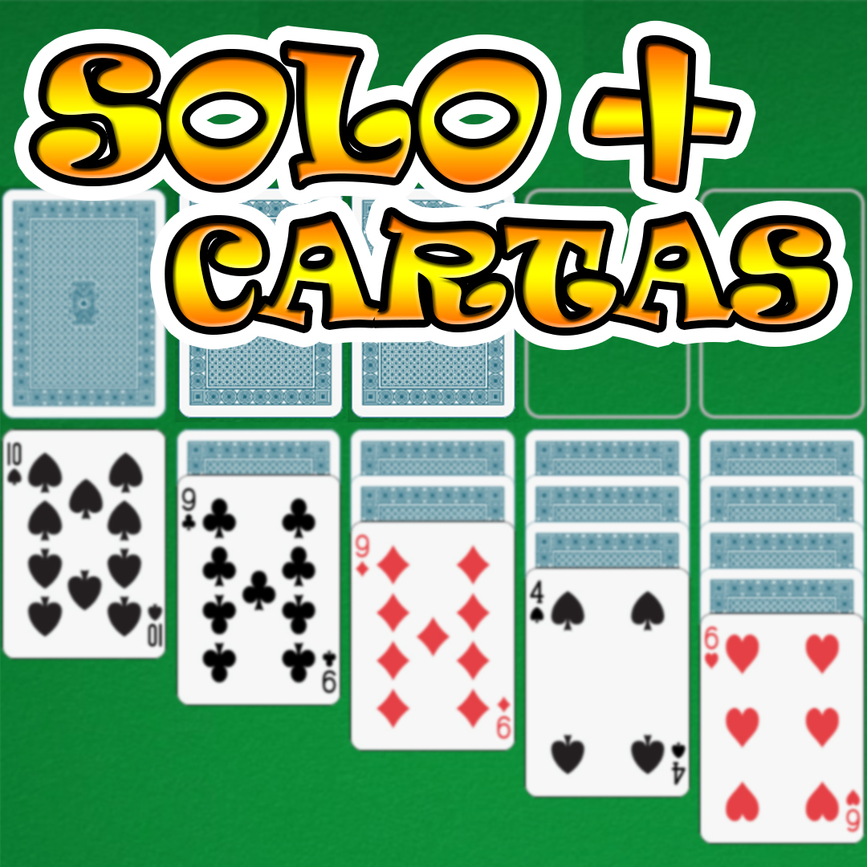
Solo cartas
(videojuego)
Presentado por:
Wilber Salcedo Mata / 1-18-0414
Robert Junior Álvarez / 2-16-0738
Jerinel Mendoza / 1-17-0996

Slide 2
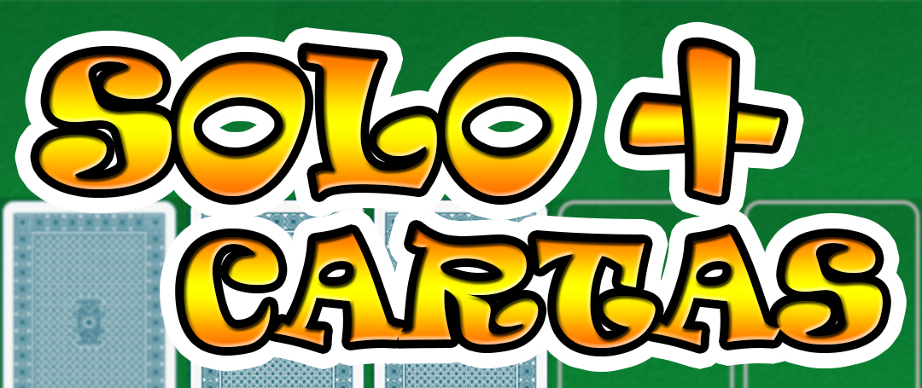
CAPÍTULO I: VIDEOJUEGO Y HERRAMIENTAS DE DESARROLLO
introducción
Descripción: Solitario es un Videojuego que pertenece al género de juegos de cartas que consiste en colocar las cartas en las columnas inferiores, siempre de manera descendente y alternando los colores de rojo a negro o los diferentes palos (corazón, diamantes, picas y tréboles. El nombre del juego se debe a que hay un solo jugador en la partida, por esto es un considerado un juego donde se necesita tener destreza y concentración.

Slide 3
Motivación
Originalidad de la idea
La idea de desarrollo de este proyecto surge debido a la poca presencia que tienen hoy en día estos tipos de juego de cartas en dispositivos móviles como computadoras, teléfonos, tabletas, etc. En la actualidad los videojuegos que más predominan son juegos con grandes recursos gráficos y de cierta forma estos juegos sencillos se han quedado un poco al margen. Esta fue la principal motivación por la que decidimos desarrollar un juego de cartas, con el objetivo de que, al igual que otros juegos, pueda ser jugado en dispositivos móviles.
Estado del Arte
El desarrollo de este videojuego aún se encuentra en la fase de preproducción donde se está dando una idea sobre el resultado final, además de que se están diseñando todos los recursos y Assets que se utilizaran en el mismo.

Slide 4
Objetivo general
Desarrollar un videojuego en 2D de la mano de Unity que sea capaz de entretener y brindar una nueva experiencia al usuario, principalmente a aquellos que aún no han tenido la oportunidad de jugar este tipo de juego en un dispositivo, como también de convencer a aquellos que aún prefieren el juego de la manera tradicional. Desarrollar un videojuego en 2D de la mano de Unity que sea capaz de entretener y brindar una nueva experiencia al usuario, principalmente a aquellos que aún no han tenido la oportunidad de jugar este tipo de juego en un dispositivo, como también de convencer a aquellos que aún prefieren el juego de la manera tradicional.

Slide 5
Objetivos específicos
Desarrollar un videojuego que sea lo más parecido posible al juego real.
- Lograr convencer al usuario sobre este nuevo método de juego.
- Brindar una experiencia satisfactoria jugar.

Slide 6
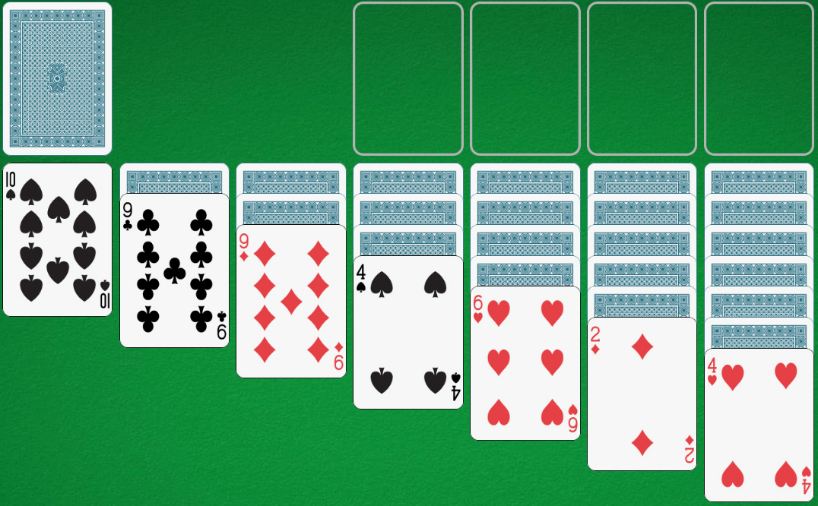
Escenario
Aquí podemos ver a modo general el escenario pensado para el juego.

Slide 7

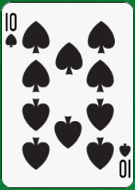
Contenidos
COLOR Carta #1
COLOR Carta #2
VARIAS Cartas

Slide 8

METODOLOGIA
Contará con un menú principal en el cual podrá iniciar el juego o salir del mismo.
El juego será Dimensionado 2D.
Se utilizará el mouse para poder mover las cartas.
Cuando consigue la organización de un palo, tendrá un sonido y otro cuando consiga organizarlas todas.

Slide 9



Herramientas de desarrollo
El juego de cartas de solitario será desarrollado con Unity como motor de videojuegos en el cual se crearán los modelos para las cartas y el tablero en donde esta se posicionarán, el lenguaje a utilizar será C# con el cual se creara la lógica con el cual se sabrá cuando las cartas están organizadas de forma correcta y saber cuándo el jugador ganó el juego, los ASSETS a utilizar como imágenes y sonidos y por último GitHub, el cual será el control de versiones a utilizar para poder hacer el desarrollo del videojuego de manera colaborativa.

Slide 10
- SOLO CARTAS -

